Slide 1
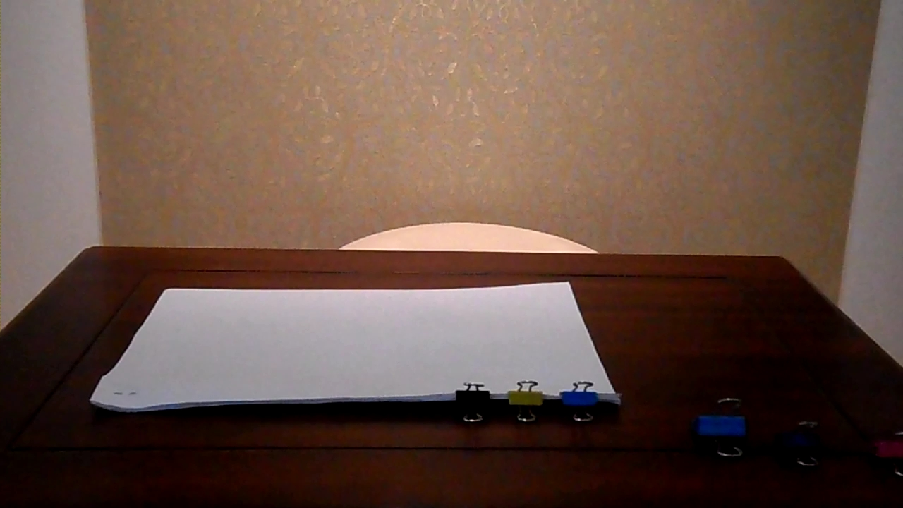
여자가 집게 세 개를 사용했다.
내 말이 맞나요?

